Slide 1
SISTEMA DE INFORMAÇÕES PARA O PLANEJAMENTO MUNICIPAL (SIPLAM) VERSÃO 1.0.0 – Abril de 2025.
Grupo técnico de acompanhamento do plano diretor.

Slide 2
APRESENTAÇÃO
Esta apresentação visa demonstrar ao público a primeira versão do SIPLAM construída de maneira integrada, considerando seus três componentes essenciais, que são:
ETAPA 1: REQUISITOS E CARACTERÍSTICAS DOS INDICADORES
Ficha Técnica de Indicadores;
Ficha Técnica de Dados;
ETAPA 2: PROCESSAMENTO DOS INDICADORES
Sistema de Processamento de Indicadores (SPI);
ETAPA 3: PUBLICAÇÃO DOS RESULTADOS
Painel de Monitoramento de Indicadores (PMI);
Relatório de Indicadores.
CONTAMOS COM A AVALIAÇÃO DE VOCÊS!

Slide 3
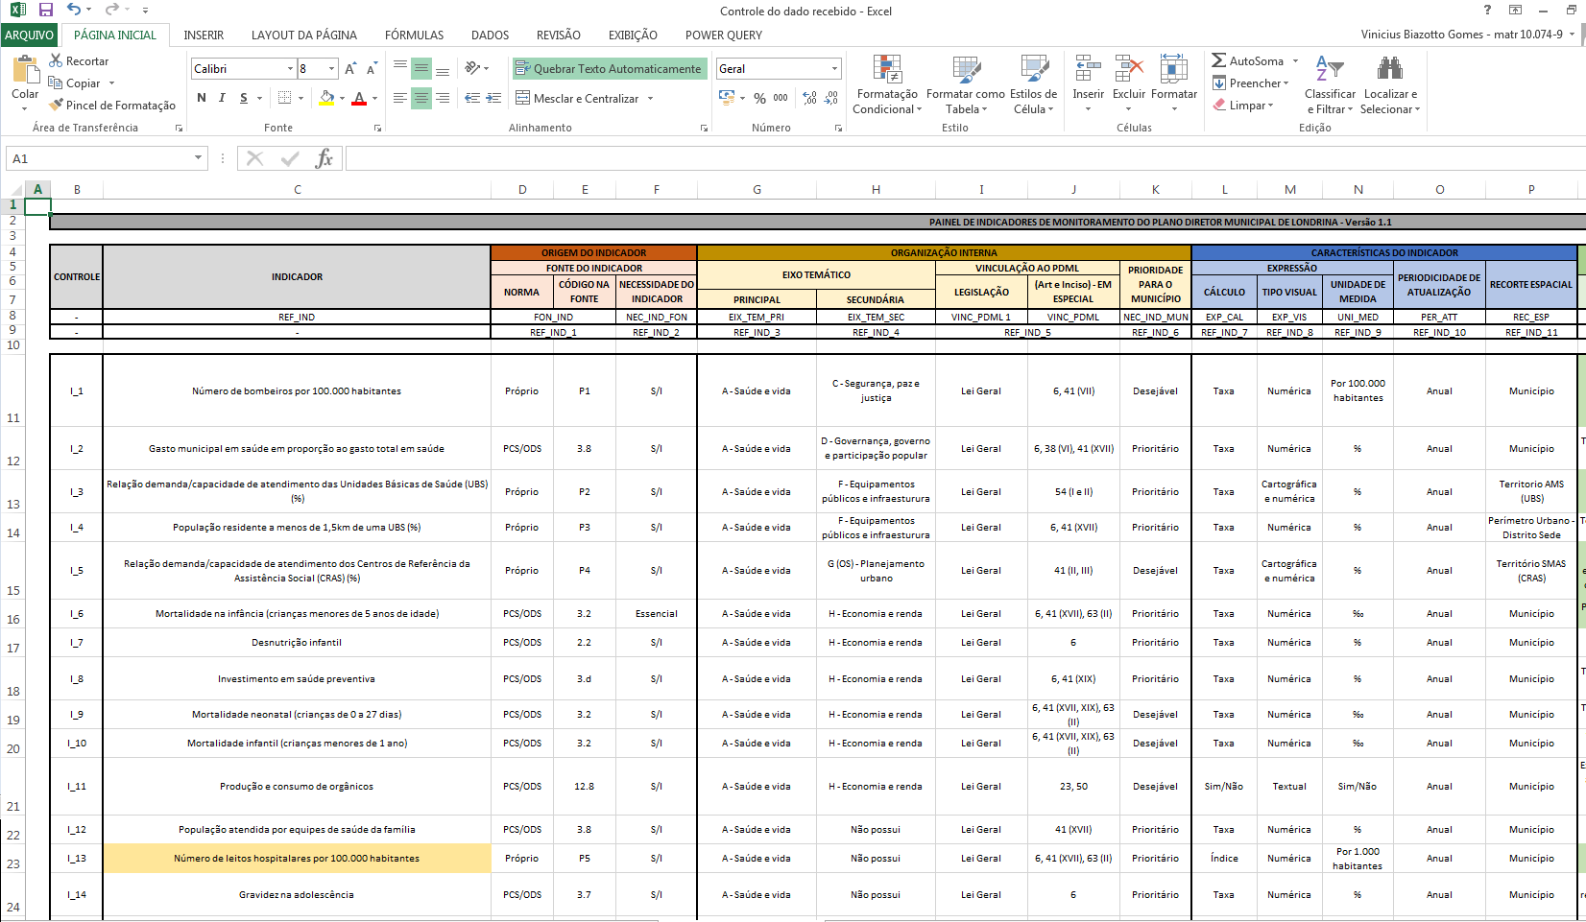
FICHA TÉCNICA DE INDICADORES (FTI)

Slide 4
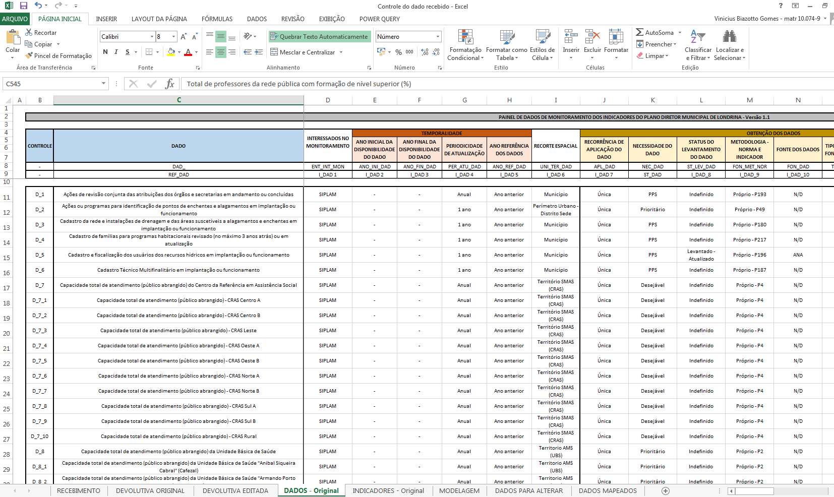
FICHA TÉCNICA DE DADOS (FTD)

Slide 5
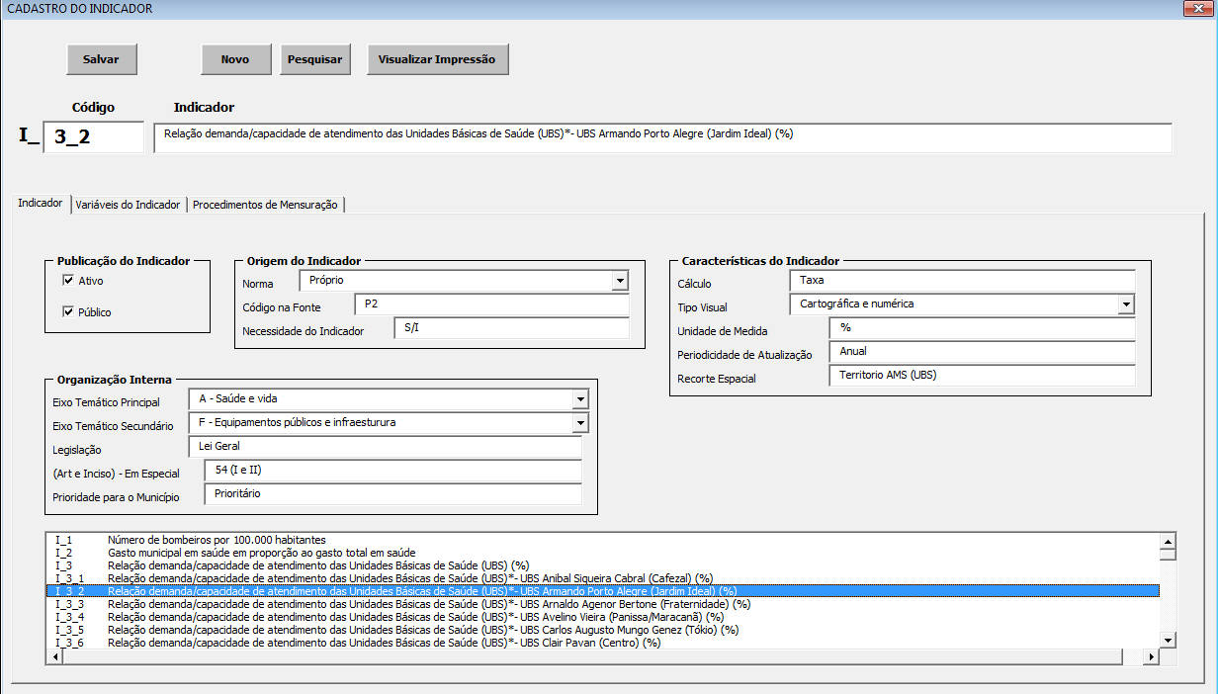
SISTEMA DE PROCESSAMENTO DE INDICADORES (SPI)

Slide 6
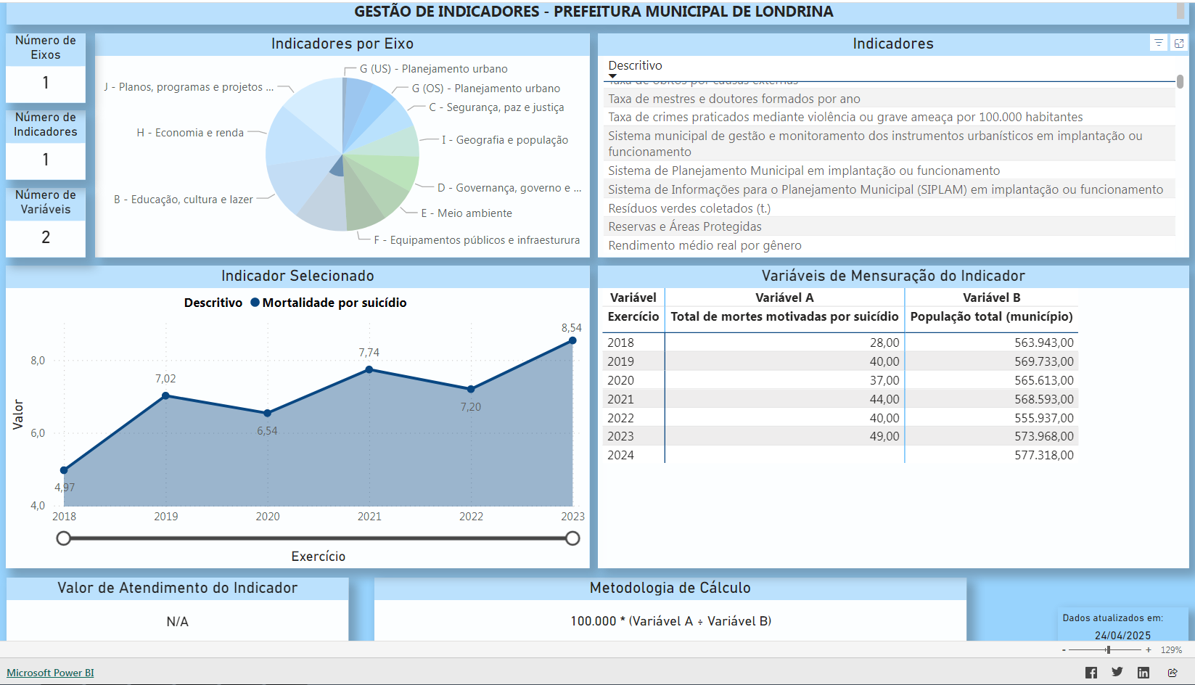
PAINEL DE MONITORAMENTO DE INDICADORES (PMI)
QR CODE PARA ACESSO

Slide 7
SISTEMA DE PROCESSAMENTO DE INDICADORES (SPI)

Slide 8
PRÓXIMAS ETAPAS
O conteúdo apresentado é apenas o primeiro resultado público do SIPLAM. Suas ferramentas possuem margem significativa para melhorias. Destacamos as seguintes:
1) Revisão do SPI e da maneira de exposição dos indicadores de desempenho;
2) Pedido e obtenção dos dados junto aos 26 órgãos municipais restantes;
3) Mapeamento dos indicadores territoriais da Lei Geral do Plano Diretor;
4) Elaboração dos indicadores (ficha técnica completa) das leis específicas do Plano Diretor;
5) Inserção dos indicadores das leis específicas no Sistema de processamento de indicadores (SPI);
6) Definição de desagregação dos indicadores por divisões territoriais conforme setores censitários, bairros e regiões;
7) Levantar dados dos anos anteriores para ampliar a base histórica comparativa dos indicadores;
8) Definição dos indicadores que terão metas a serem seguidas e quais são as respectivas linhas de corte.

